Slide 1
程式：移動與打招呼

Slide 2
角色製作

Slide 3
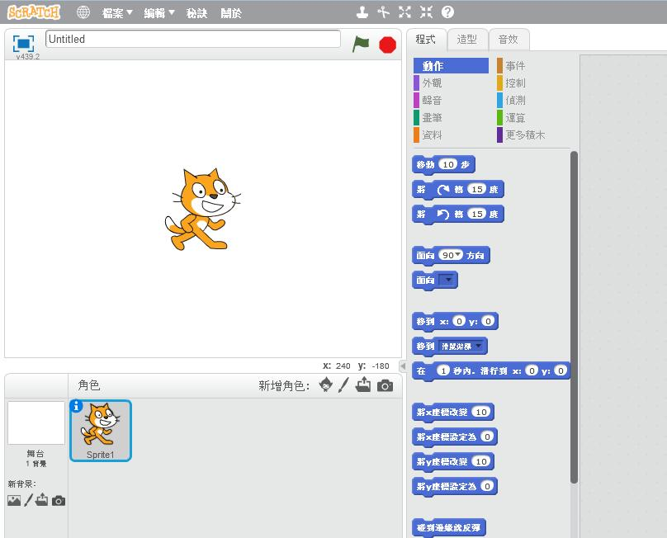
點擊

Slide 4
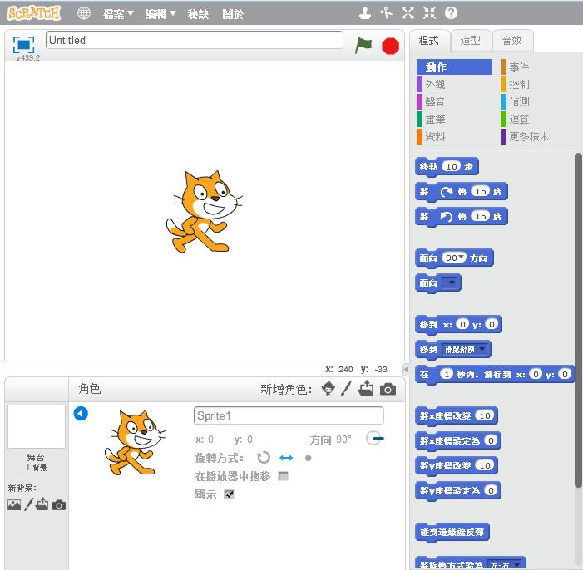
選擇左右平移

Slide 5
程式製作

Slide 6
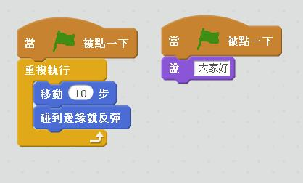
角色程式碼

Slide 7
儲存檔案

Slide 8
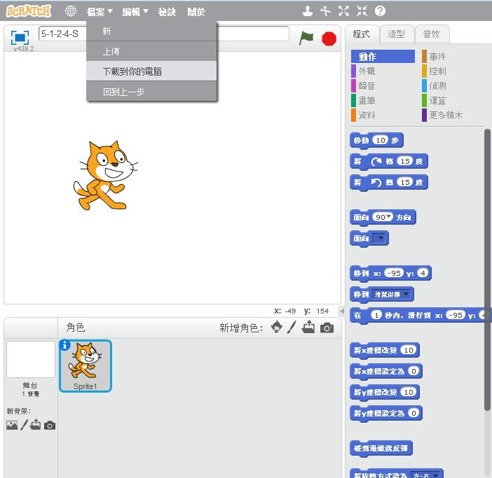
點選「檔案」，再點選「下載到你的電腦」

Slide 9
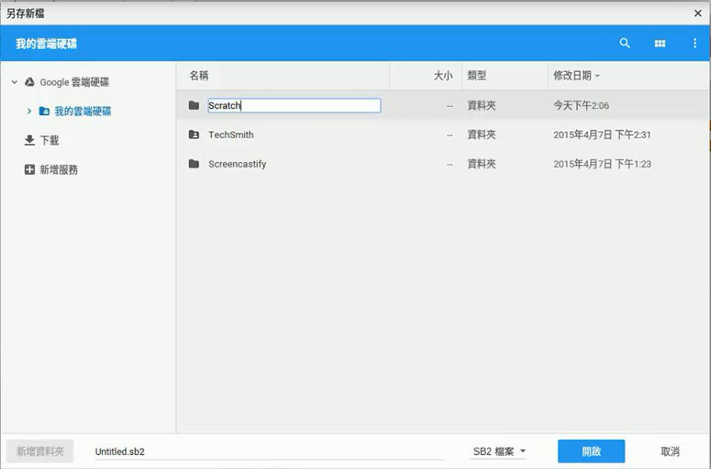
建立新資料夾「Scratch」

Slide 10
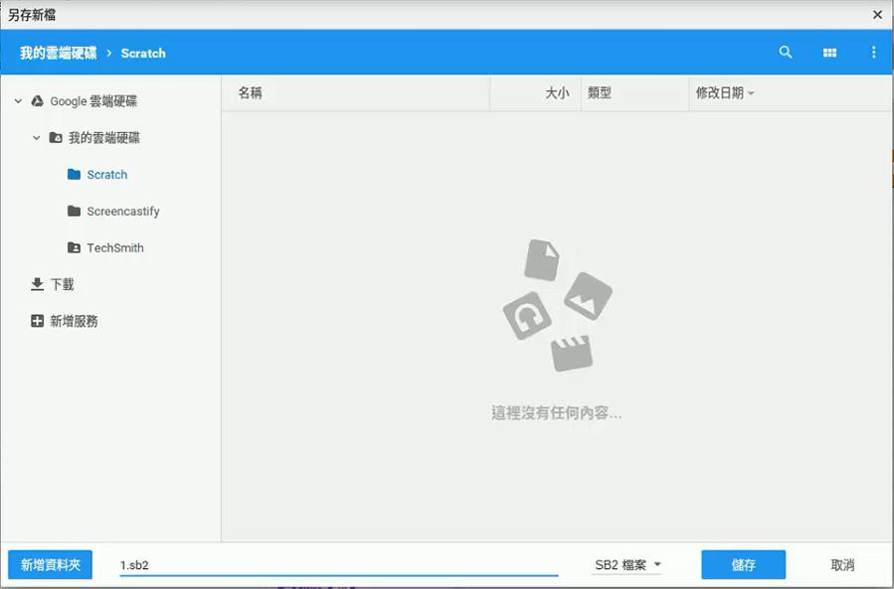
輸入檔名後，點選「儲存」

